Slide 1
医疗（血脂）数据分析
基于小鼠实验，分析 代谢/菌群/菌群多样性和其他干涉条件对血脂的5大指标的影响。
因素：
一、代谢类数据g_XXX
二、代谢产物meta_XXX
三、其他指标：diet，interventions，alpha（多样性）
血脂指标 ：
ABOP - 载脂蛋白
CHO - 胆固醇
HDL - 高密度载脂蛋白
LDL-低密度脂蛋白
TG - 甘油三酯

Slide 2
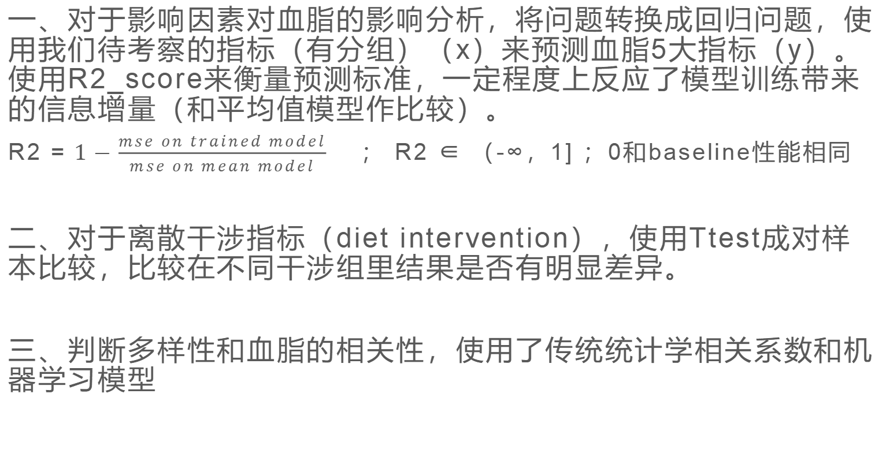
方法（3个任务）
一、对于影响因素对血脂的影响分析，将问题转换成回归问题，使用我们待考察的指标（有分组）（x）来预测血脂5大指标（y）。使用R2_score来衡量预测标准，一定程度上反应了模型训练带来的信息增量（和平均值模型作比较）。
R2 =$1−\frac{mse on trained model}{mse on mean model}$ ； R2 ∈ （-∞，1] ；0和baseline性能相同
二、对于离散干涉指标（diet intervention），使用Ttest成对样本比较，比较在不同干涉组里结果是否有明显差异。
三、判断多样性和血脂的相关性，使用了传统统计学相关系数和机器学习模型

Slide 3
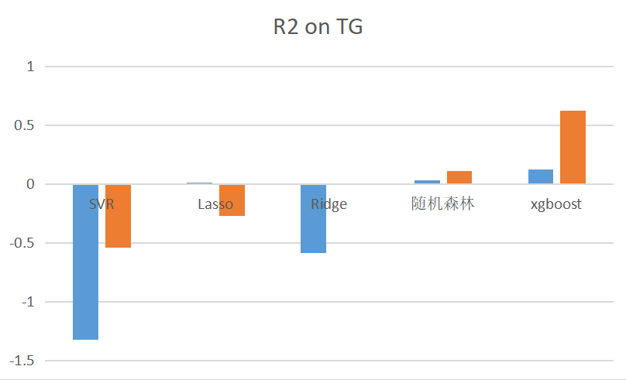
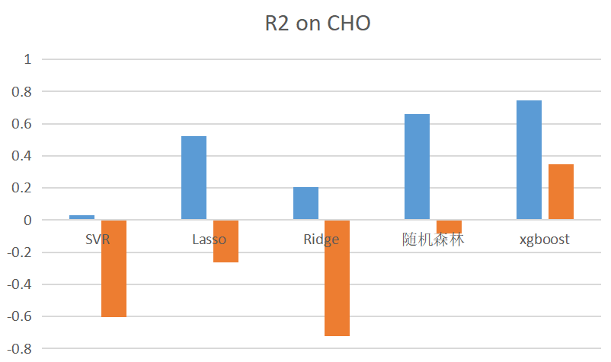
任务一（使用回归筛选因素）：试探分布
对于回归问题，先用不同模型试探数据的分布形式。（8:2划分 8用来10-CV训练，参数为主要参数）
 | 核函数 | 线性L1 | 线性L2 | 树状 | 树状
R2（10-CV）（train/test） | SVR | Lasso | Ridge | 随机森林 | xgboost
CHO | 0.028/-0.606 | 0.520/-0.263 | 0.203/-0.723 | 0.661/-0.083 | 0.746/0.346
TG | -1.321/-0.539 | 0.001/-0.275 | -0.589/-0.007 | -0.033/0.108 | 0.124/0.624
HDL | -0.163/-0.091 | 0.155/-0.090 | -0.278/-0.764 | 0.298/ 0.015 | 0.457/0.657
LDL | -0.088/-0.327 | 0.279/0.233 | 0.170/-1.051 | 0.492/0.079 | 0.657/0.810
APOB | --1.815/-0.284 | -0.284/-0.006 | -0.694/-0.140 | -0.034/0.001 | 0.354/0.317
单独使用菌群预测血脂 其他的大致分布相同

Slide 4
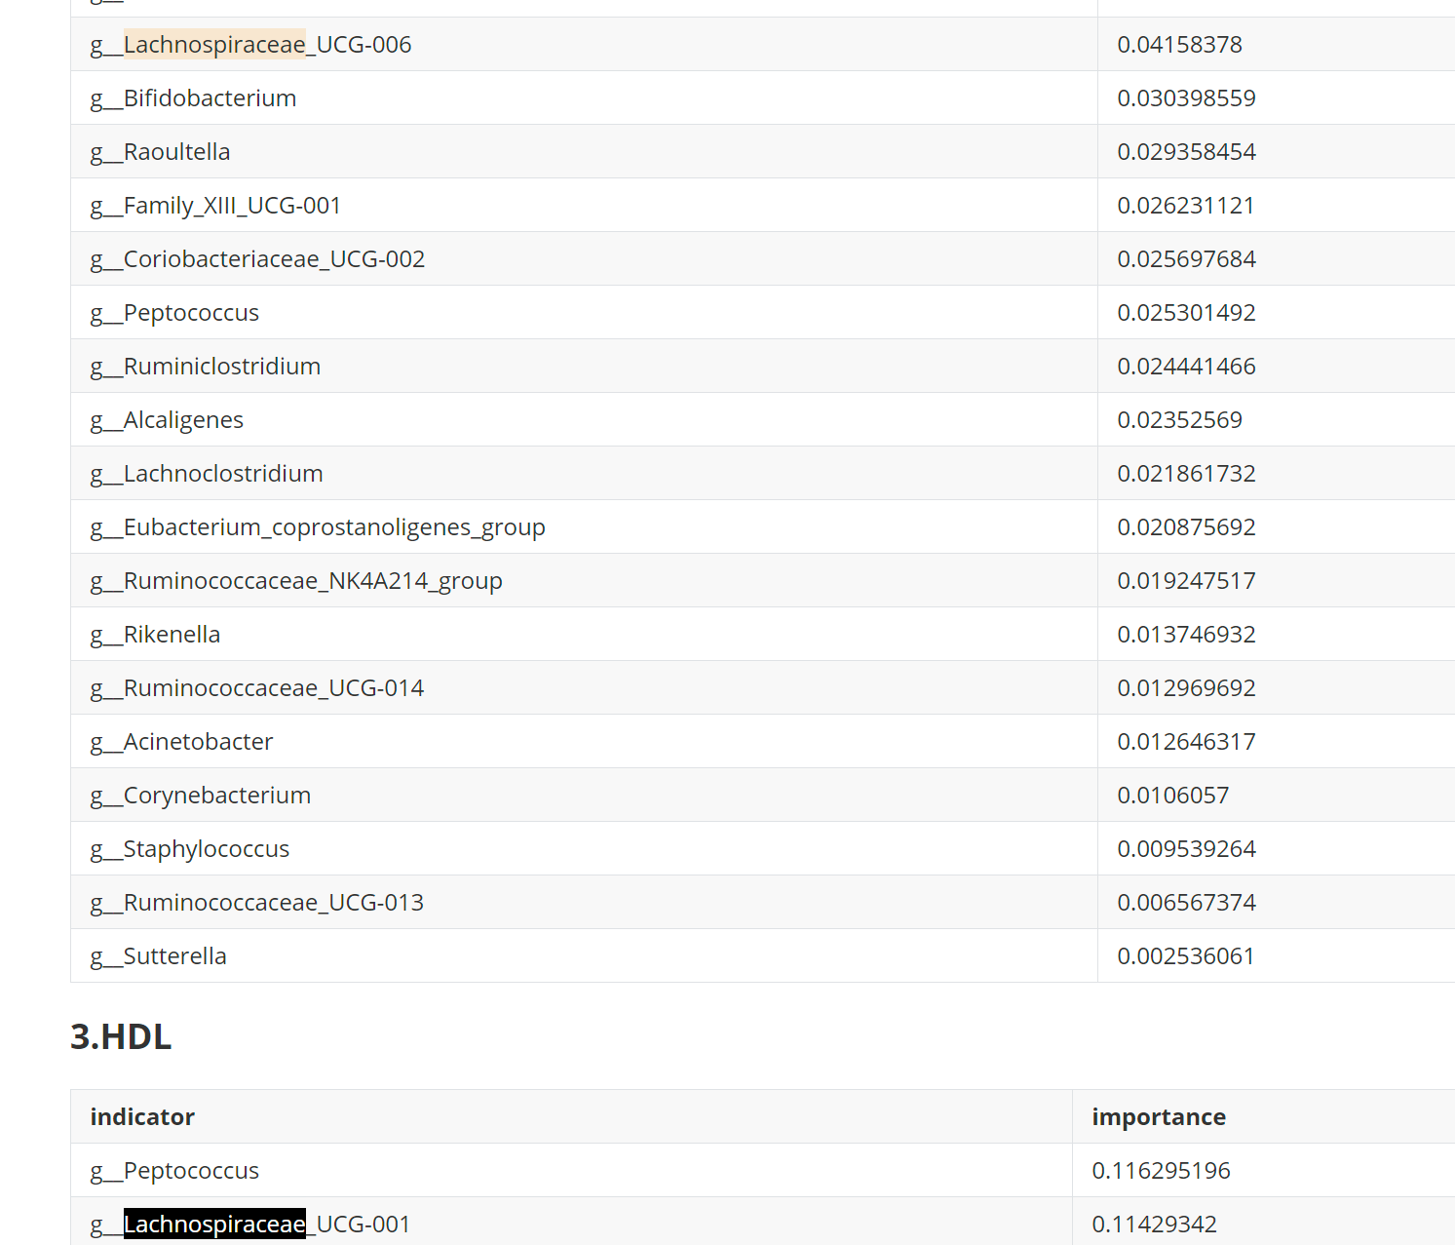
任务一：特征筛选和结论
选出最优模型xgboost之后，选出特征筛选方式，使用xgboost的embeded筛选最合适。
对于最后筛选出来的特征，看在不同血脂指标预测的存在普遍性。
一种统计方式，统计不同指标总共的importance（因为都已经归一化）相加，带上该指标预测值的R2进行加权。

Slide 5
任务一：总结和可能的解释
我们探索了数据的分布，分别选出了回归模型分布的不同的代表。
数据探索出来的特点：
一、树状分布
二、稀疏性
随机森林仅次于xgboost，底层都是决策树，符合模型的分布。但是xgboost照顾到了数据的稀疏性，可能因为这个原因导致了xgboost比随机森林表现更好。
Lasso | Ridge
0.520/-0.263 | 0.203/-0.723
0.001/-0.275 | -0.589/-0.007
0.155/-0.090 | -0.278/-0.764
0.279/0.233 | 0.170/-1.051
-0.284/-0.006 | -0.694/-0.140
单独看lasso和ridge 也验证了稀疏性的影响

Slide 6
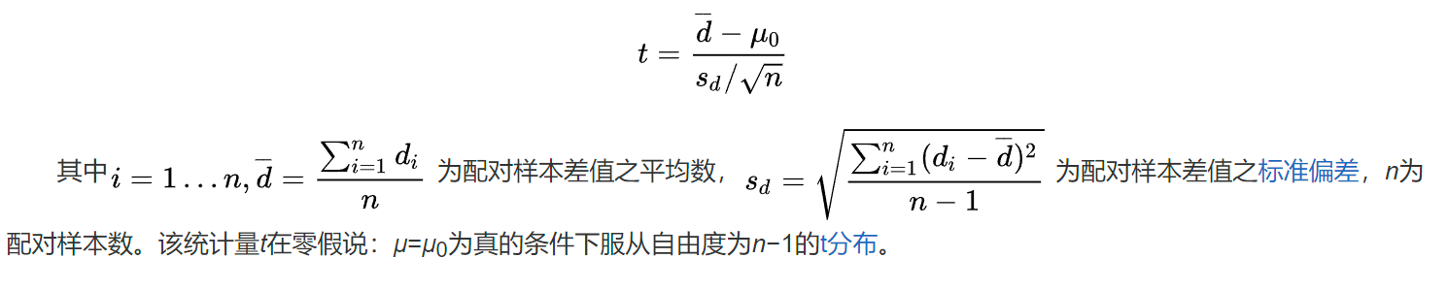
任务二（干涉型因素的影响）：方法
对于探索diet和interventions的影响。
diet:N-H interventions:mlk,cas,..ltf
直接对比不同分组。使用Ttest方差分析：

Slide 7
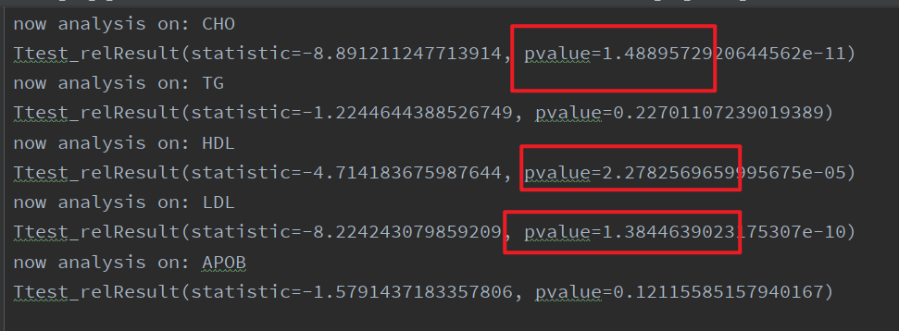
任务二：结论
diet N-H

Slide 8
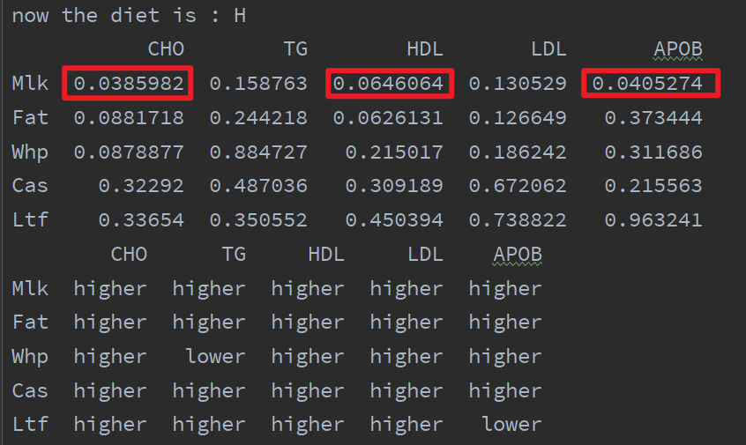
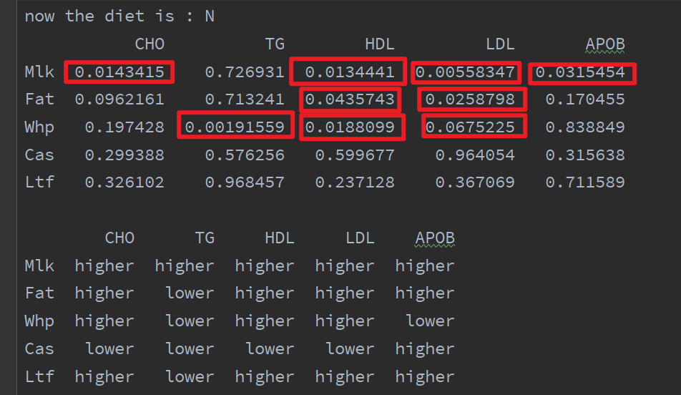
任务二：结论
diet： {N，H} × interventions：{'Mlk', 'Fat', 'Whp', 'Cas', 'Ltf'}

Slide 9
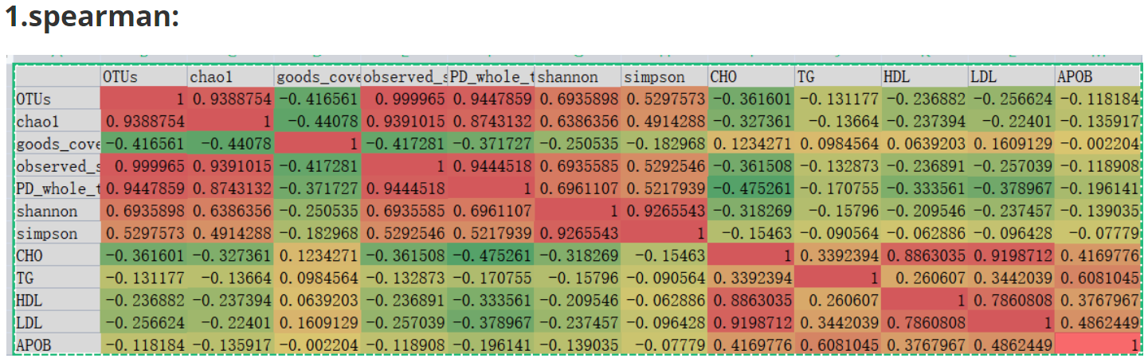
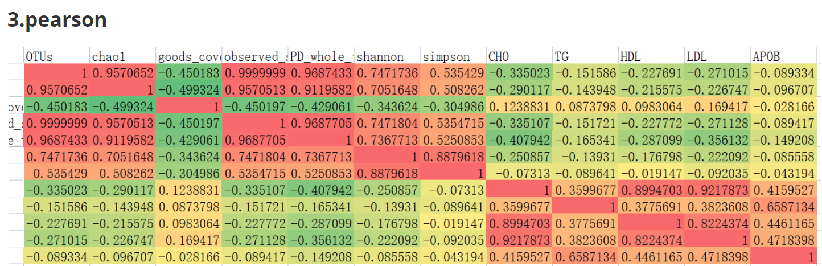
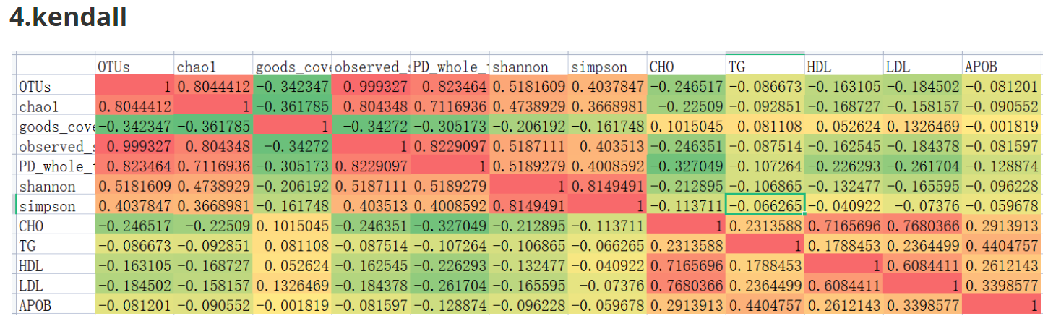
任务三（菌群多样性与血脂）：方法
多样性因素：OTUs,chao1,goods_coverage,observed_species,PD_whole_tree,shannon,simpson
先使用相关性系数：

Slide 10
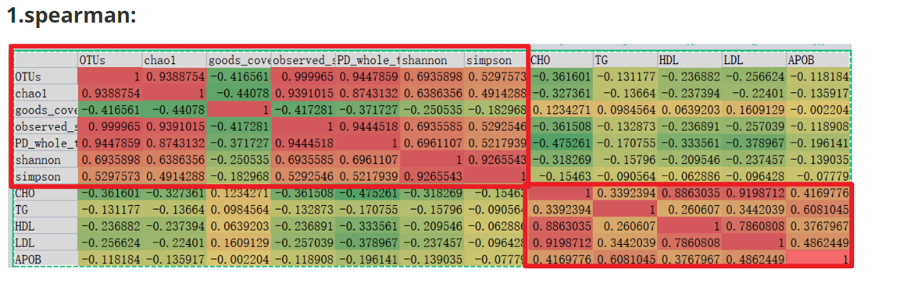
任务三（菌群多样性与血脂）：结论
表现为相关性不大，但是查阅一些资料：
菌群数量影响速率 菌群多样性影响反应类型多样性
所以继续使用try_on_models（），考虑特征的综合效应，是否满足某种数据分布

Slide 11
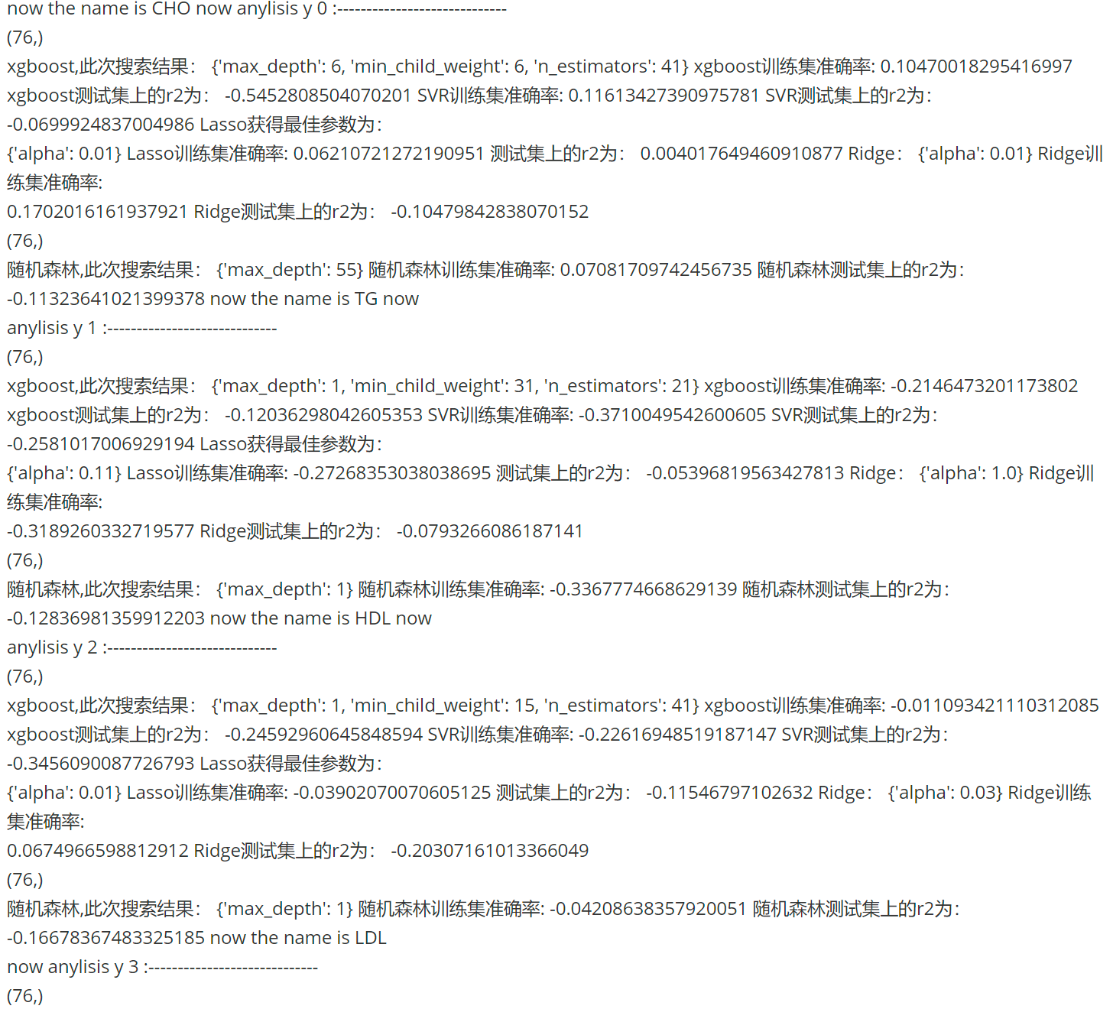
任务三（菌群多样性与血脂）：结论
大多数R2也为负数或者接近0，表现出的无关性

Slide 12
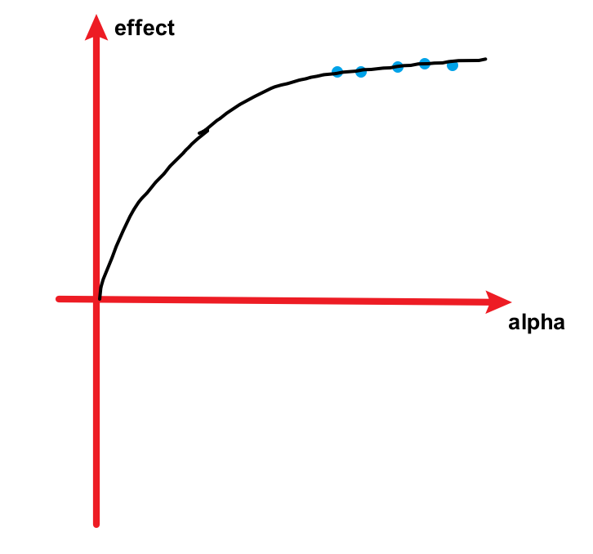
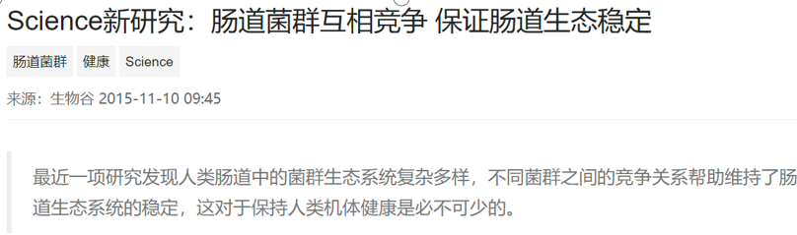
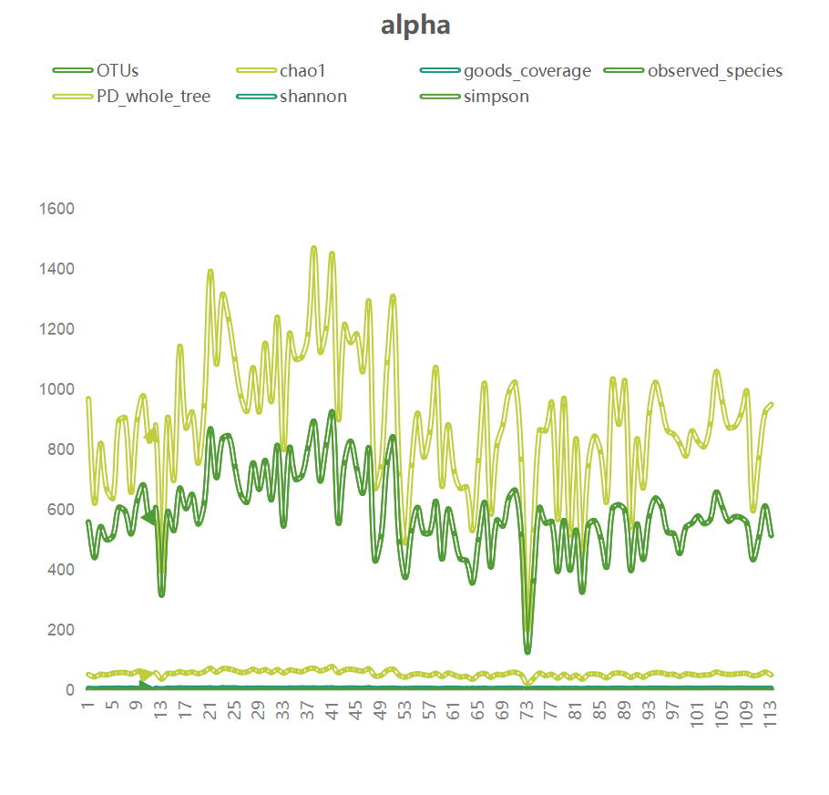
任务三（菌群多样性与血脂）：结论
《The ecology of the microbiome: Networks, competition, and stability》 Katharine Z. Coyte1,2, Jonas Schluter1,2,3Kevin R. Foster
可能因为都处于高水平的alpha所以导致alpha的区分度不明显

Slide 13
谢 谢

